Slide 1






MISE EN PLACE D'UNE INFRASTRUCTURE DEVOPS AVEC CI/CD, KUBERNETES, ET MONITORING
Réalisé par :
HASNAE AMEJOUD
MERIEM BERRIMA
Hajar Bentaib
Hassan El Hadi
ENCADRANTE : PR. F. BENABBOU

Slide 2
PLAN DE PRÉSENTATION
  Introduction & Contexte
  Infrastructure as Code (IaC) avec Terraform
  Automatisation de la Configuration avec Ansible
  Développement & Conteneurisation (Docker)
  Orchestration avec Kubernetes
  Pipeline CI/CD avec GitHub Actions
  Validation & Tests
  Conclusion & Perspectives
01
02
03
04
05
06
07
08

Slide 3

CONTEXTE & PROBLÉMATIQUEA
  Contexte : Accélérer le déploiement d'applications tout en garantissant stabilité et disponibilité. Le DevOps fusionne développement et exploitation.
  Problématique : Le déploiement manuel est lent, source d'erreurs et difficile à reproduire. Il faut automatiser :
    La création de l'infrastructure
    La configuration des serveurs
    La livraison des applications

Slide 4





OBJECTIFS
OBJECTIFS 01
OBJECTIFS 02
OBJECTIFS 04
OBJECTIFS 03
Créer une infrastructure Cloud (AWS).
conteneuriser l'application (Docker).
Orchestrer avec Kubernetes.
Automatiser avec CI/CD (GitHub Actions).

Slide 5


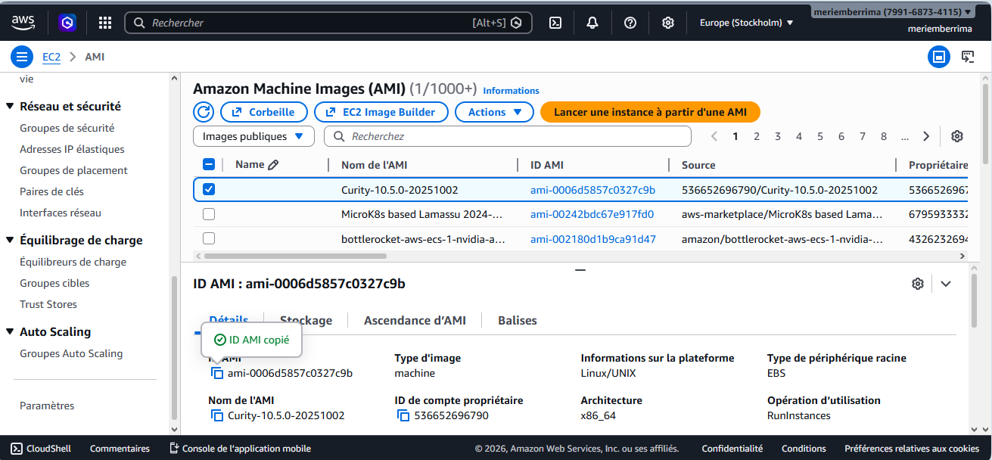
INFRASTRUCTURE CLOUD (TERRAFORM)
  Provisionnement avec Terraform
  Mise en place d’un cluster Kubernetes sur AWS
  Création de deux machines virtuelles : Master et Worker
  Adoption de l’approche Infrastructure as Code
Provisionnement avec Terraform
Mise en place d’un cluster Kubernetes sur AWS
Création de deux machines virtuelles : Master et Worker
Adoption de l’approche Infrastructure as Cod

Slide 6
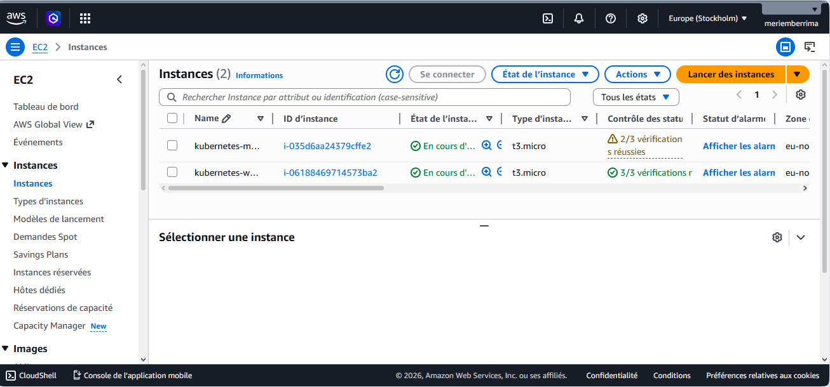
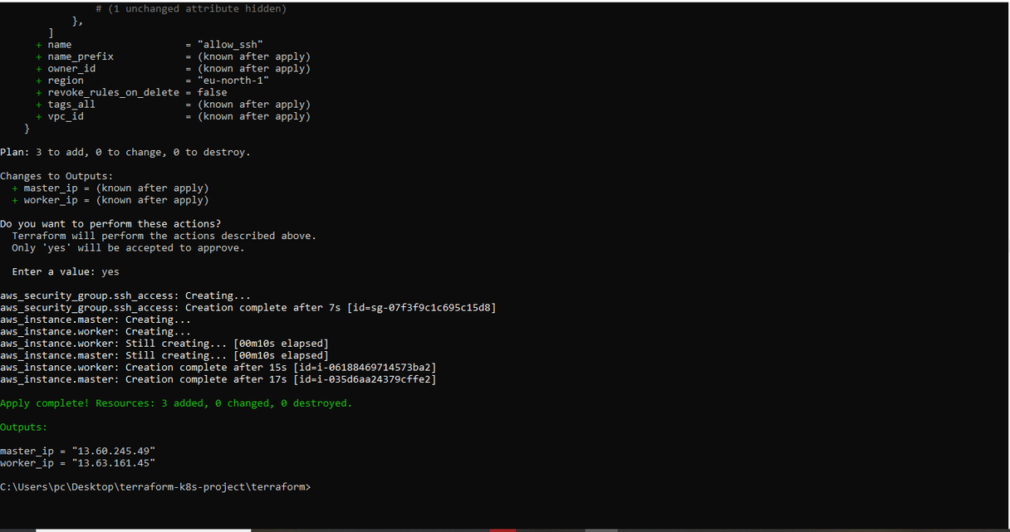
  création d’un Security Group pour autoriser l’accès SSH
  Déploiement de deux instances EC2 de type t3.micro
  Instances nommées Kubernetes Master et Kubernetes Worker
  Commandes utilisées :
  terraform init
  terraform plan
  terraform apply
  Récupération des adresses IP publiques
  Infrastructure prête pour Kubernete

Slide 7

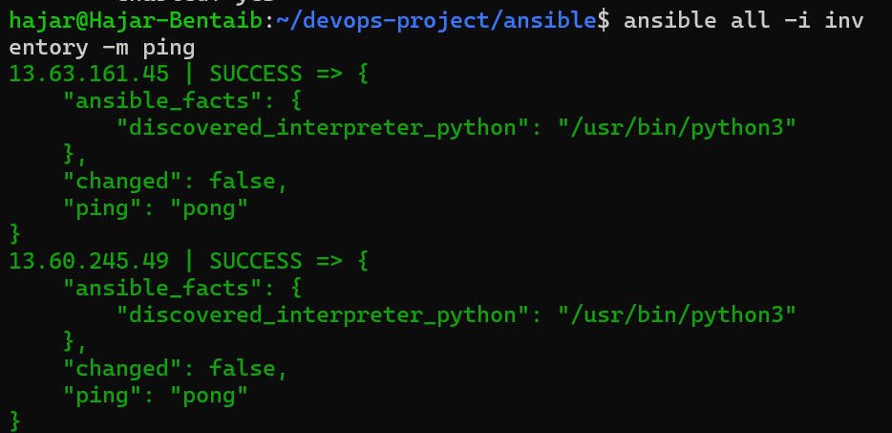
CONFIGURATION AVEC ANSIBLE
CONFIGURATION AUTOMATISÉE DES SERVEURS
  UTILISATION DE ANSIBLE POUR GÉRER LES MACHINES À DISTANCE
  CONNEXION VIA SSH AVEC CLÉ PRIVÉE
  DÉFINITION DES MACHINES DANS UN FICHIER INVENTORY :
    MASTER
    WORKER

Slide 8
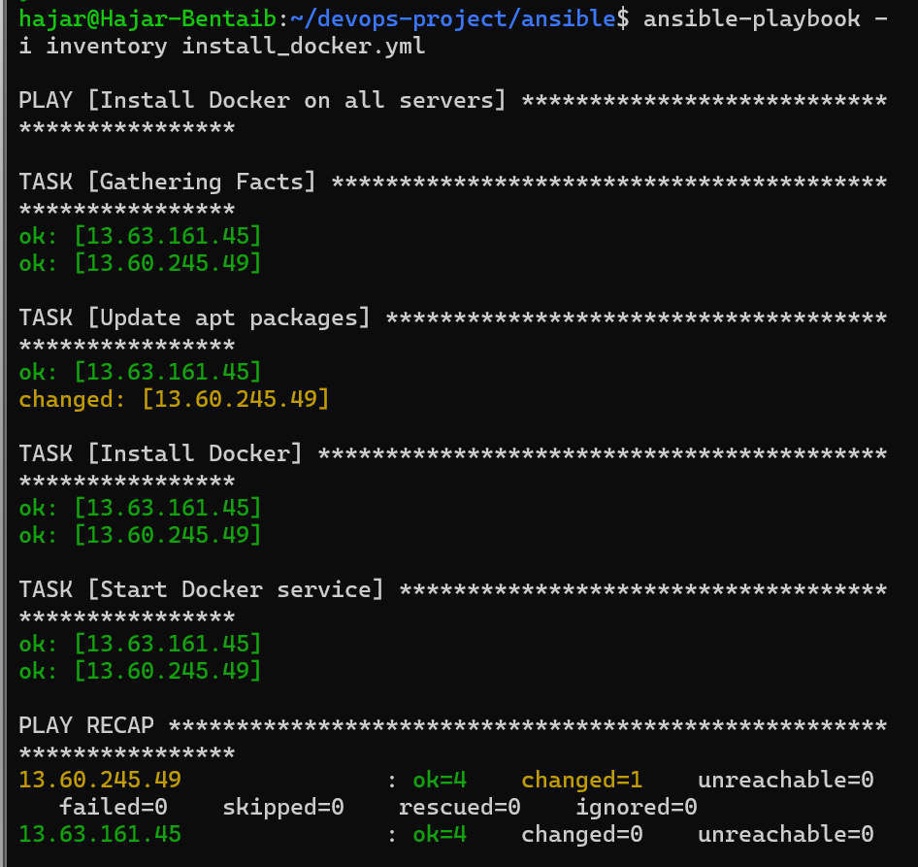
Installation de Docker
Installation automatique avec Ansible
  Mise à jour des packages
  Installation de Docker
  Démarrage du service Docker
  Activation automatique au démarrage

Slide 9
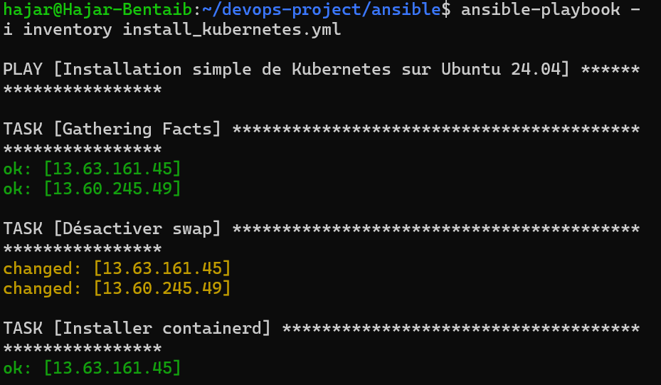
Installation de Kubernetes
Préparation des nœuds Kubernetes
  Installation des dépendances
  Installation de :
    kubeadm
    kubelet
    kubectl
  Configuration du système

Slide 10
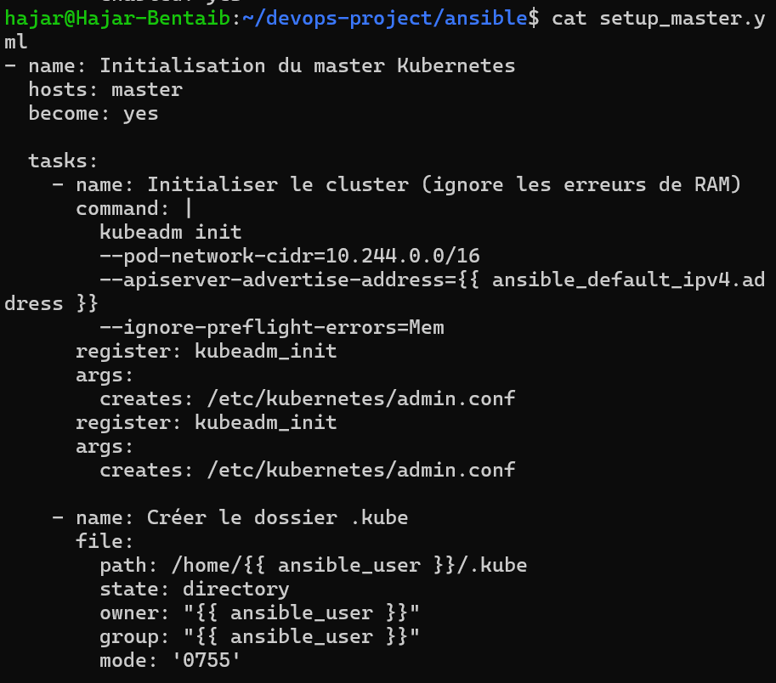
Initialisation du cluster
Préparation des nœuds Kubernetes
  Création du cluster Kubernetes
  Initialisation du master avec kubeadm
  Configuration de kubectl
  Installation du réseau (Flannel)

Slide 11
Orchestration et déploiement avec Kubernetes

Slide 12
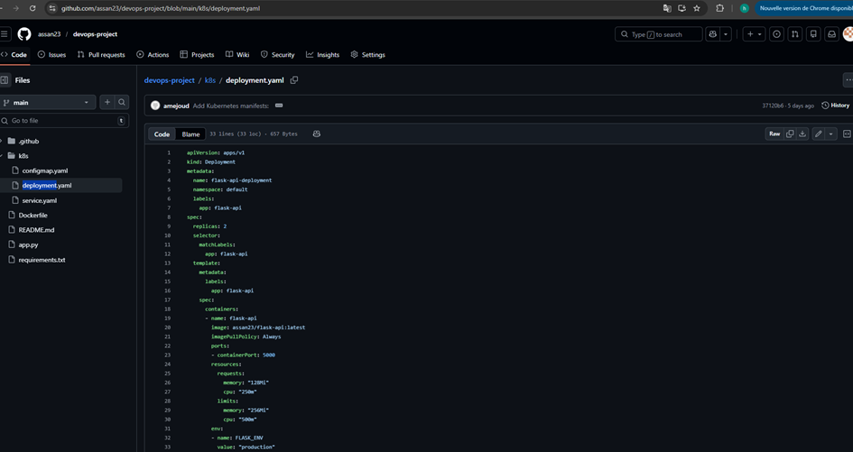
Orchestration et déploiement avec Kubernetes
deployment.yaml :
permet de lancer et gérer les pods

Slide 13
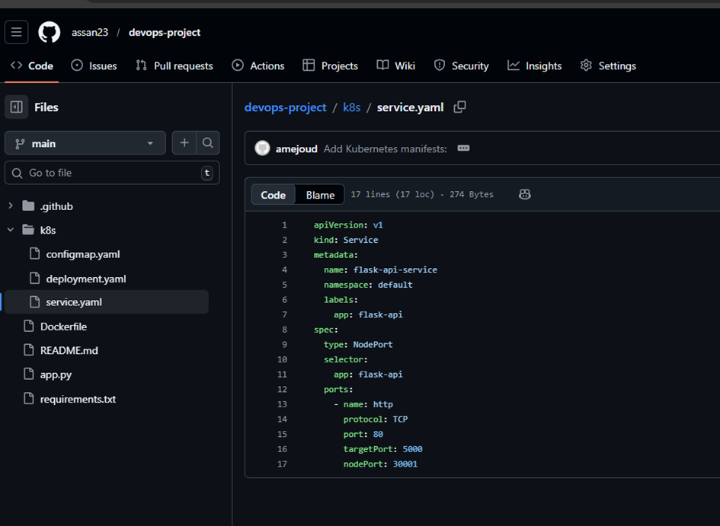
Orchestration et déploiement avec Kubernetes
service.yaml:
permet d’accéder à l’application depuis l’extérieur

Slide 14
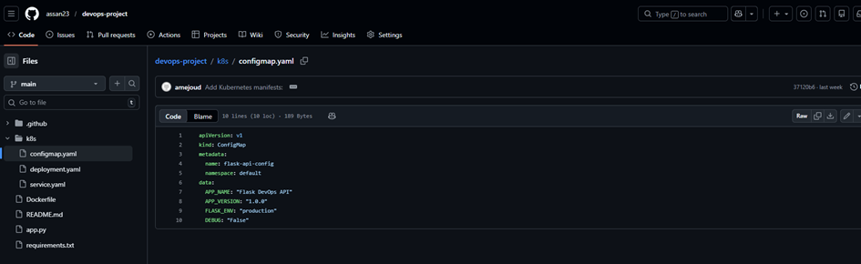
configmap.yaml:
érer la configuration sans toucher au code.

Slide 15
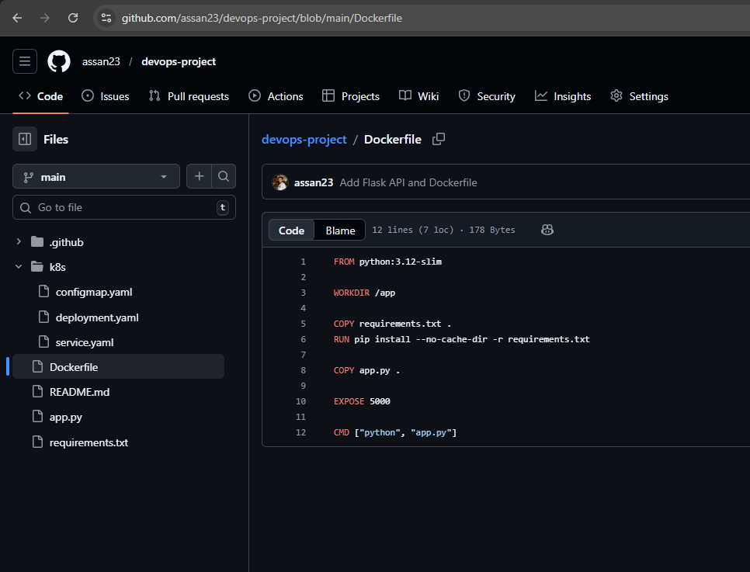
Dockerfile:
un fichier qui explique à Docker comment créer l’application.

Slide 16
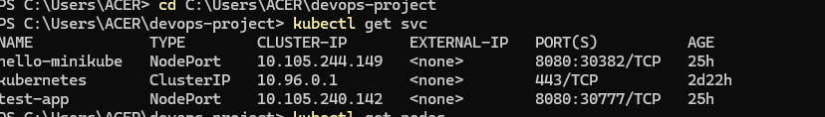
Déploiement sur AWS
2Vérification des services
Commande exécutée :
kubectl get svc

Slide 17
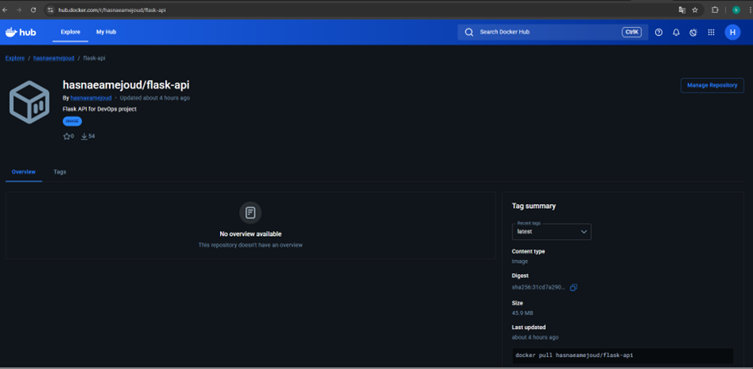
Déploiement : Image publiée sur Docker Hub (hasnaeamejoud/flask-api).

Slide 18
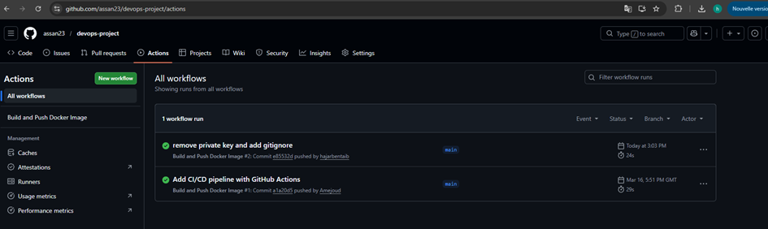
Pipeline CI/CD avec GitHub Actions
  Mise en place d’un pipeline CI/CD avec GitHub Actions
• Automatisation du build et du push de l’image Docker

Slide 19
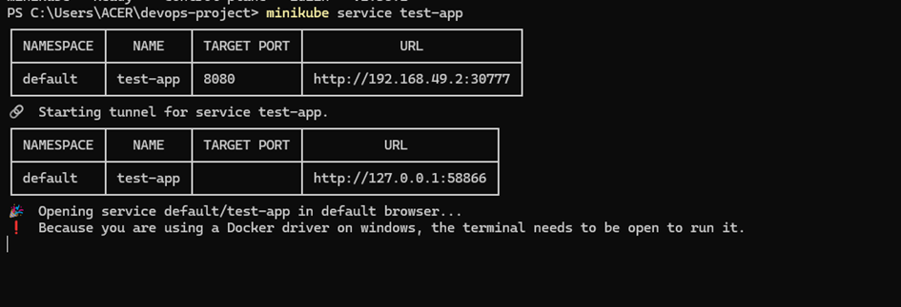
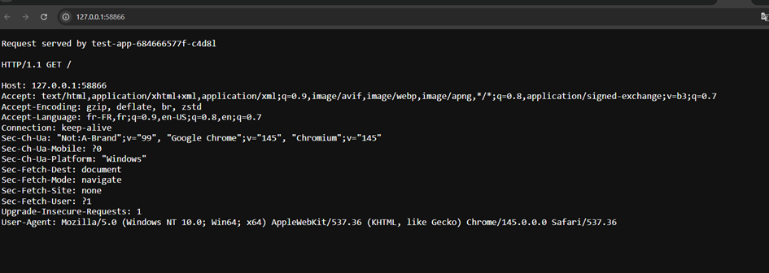
Validation du Déploiement
Tests applicatifs sur Minikube
test-app : accessible sur http://127.0.0.1:58866

Slide 20
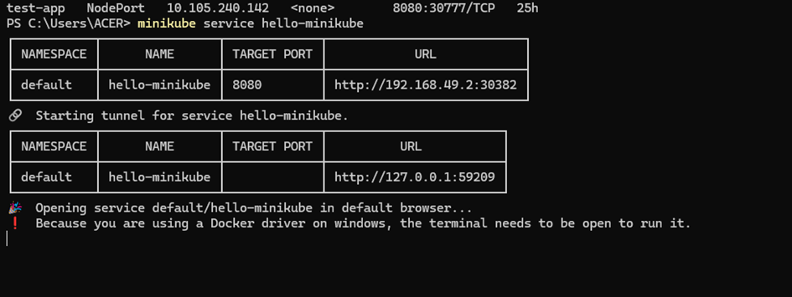
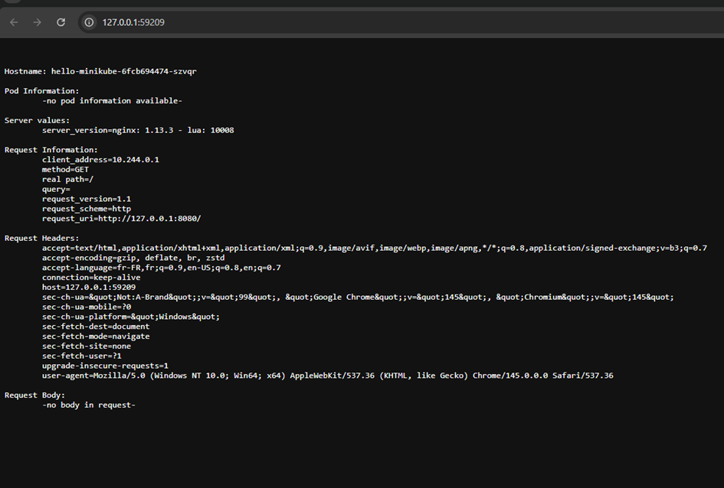
hello-minikube : accessible sur http://127.0.0.1:59209

Slide 21

CONCLUSION
a réalisé :
Création de l’infrastructure cloud
Configuration automatique des machines
Création de l’application
Conteneurisation avec Docker
Déploiement sur Kubernetes
Automatisation CI/CD (GitHub Actions)

Slide 22
MERCI

